Slide 1
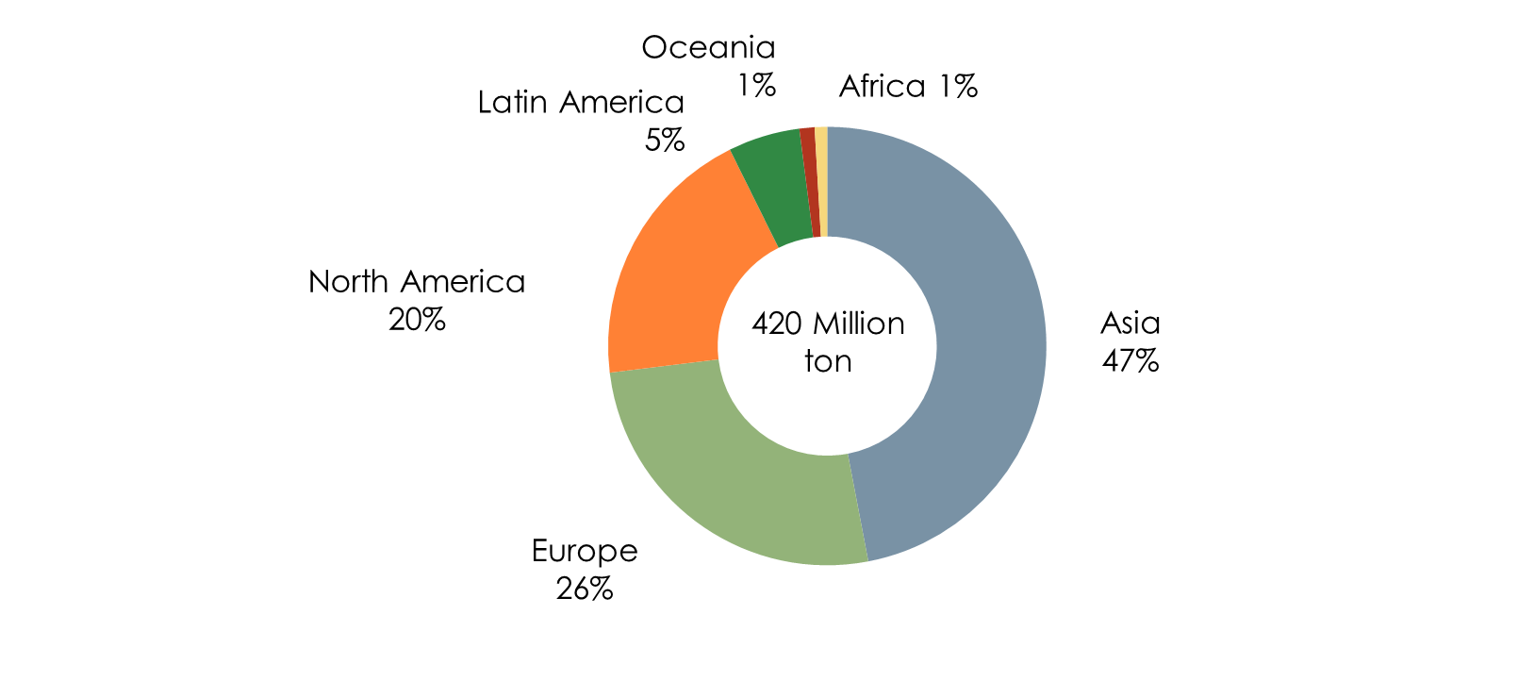
Paper production in the world 2018 Per region
Source: Fastmarkets RISI
Notes:
Rubrik: Skogsindustri i världen
Ingress: Efter Kanada är Sverige världens största skogsindustrination om vi ser till exportandelen. Produktionsmässigt finns det dock ytterligare några länder som är större än Sverige.
Nästan hälften av världens papper produceras i Asien. Medan Asien tillverkar 198 miljoner ton papper 2017 tillverkade Europa 109 miljoner ton och Nordamerika 82 miljoner ton.

Slide 2
Pulp production in the world 2018 Per region
Source: Fastmarkets RISI
Notes:
USA och Kanada står för 35 procent av världens massaproduktion, med Europa som god två på 25 procent. I ton räknat producerade Nordamerika 64 miljoner 2017, Europa 47 miljoner och Asien 40 miljoner.
Av de 184 miljoner ton massa som producerades 2017 utgjorde kemisk massa 77 procent.

Slide 3
World leading exporters 2018 Pulp, paper och sawn softwood
* Conversion: factor 2 m³=1 ton has been used
Source: Skogsindustrierna, CEPI, Fastmarkets RISI, FAO, National Organizations
Notes:
Enligt de senaste siffrorna från 2017 är Sverige världens näst största exportör av massa, papper och sågade trävaror. Vi är en stor skogsnation med en effektiv produktion. Samtidigt har vi en förhållandevis liten befolkning, vilket gör att den internationella marknaden är viktig för de svenska företagen. Tittar vi enbart på massa är Sverige nummer sex i världen. Här toppar Brasilien, Kanada och USA listan. Inom papper är Sverige nummer fyra, efter Tyskland, USA och Finland. Inom sågade trävaror innehar vi en tredjeplats efter Kanada och Ryssland.

Slide 4
Production and exports of pulp 2018
World production: 188 million ton (2017: 185 million ton)
World exports: 55 million ton (2017: 56 million ton)
Source: FAO, CEPI
Notes:
Av världsproduktionen av massa konsumeras en stor del i det egna landet vilket kan förklaras med att massan går direkt vidare till de egna pappersbruken. Sverige har en jämförelsevis hög exportandel.

Slide 5
Production and exports of paper 2018
Notes:
Även pappret konsumeras i hög utsträckning i det land det produceras i. Kanada men framför allt Sverige och Finland utgör undantagen med en hög exportandel.

Slide 6
World’s pulp and paper production, and consumption of recovered paper, 1970-2018
Källa: FAO, RISI
Notes:
Sedan 1975 har pappersproduktionen ökat konstant i världen. Massaproduktionen ligger däremot relativt stabilt. Det senare kan förklaras genom den ökande användningen av returpapper i pappersproduktionen.

Slide 7
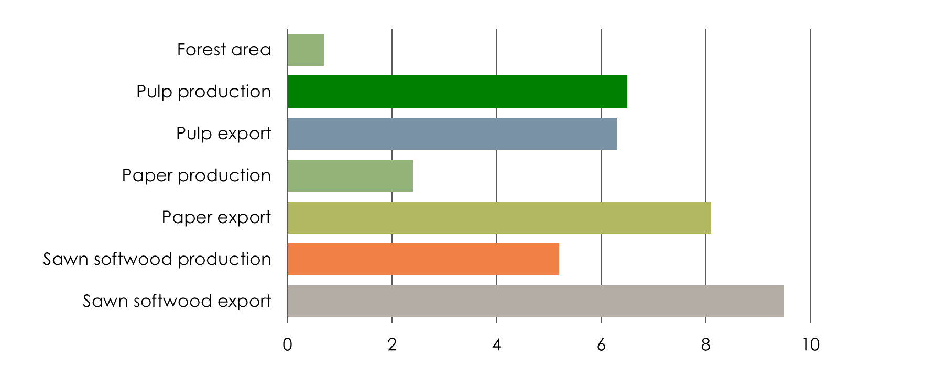
Sweden’s share of the worlds:
Source: FAO, Swedish Forest Industries Federation

Slide 8
Paper production in the world 2018 Per quality
Source: Fastmarkets RISI

Slide 9
Pulp production in the world 2017 Per quality
Source: Fastmarkets RISI
Notes:
Under 2017 producerades 184 miljoner ton massa i världen (2016 : 181 miljoner ton).
Av de 184 miljoner ton massa som producerades under 2017 var 138 miljoner ton kemisk massa, vilket motsvarar 77 procent av den totala produktionen

Slide 10
Råvaruanvändning vid papperstillverkning 2017
Source: CEPI

Slide 11
Recycling of paper products 2018 Percent of consumption
World 59
Source: Fastmarkets RISI, CEPI

Slide 12
Structure in the paper industry 2018
Sweden

Slide 13
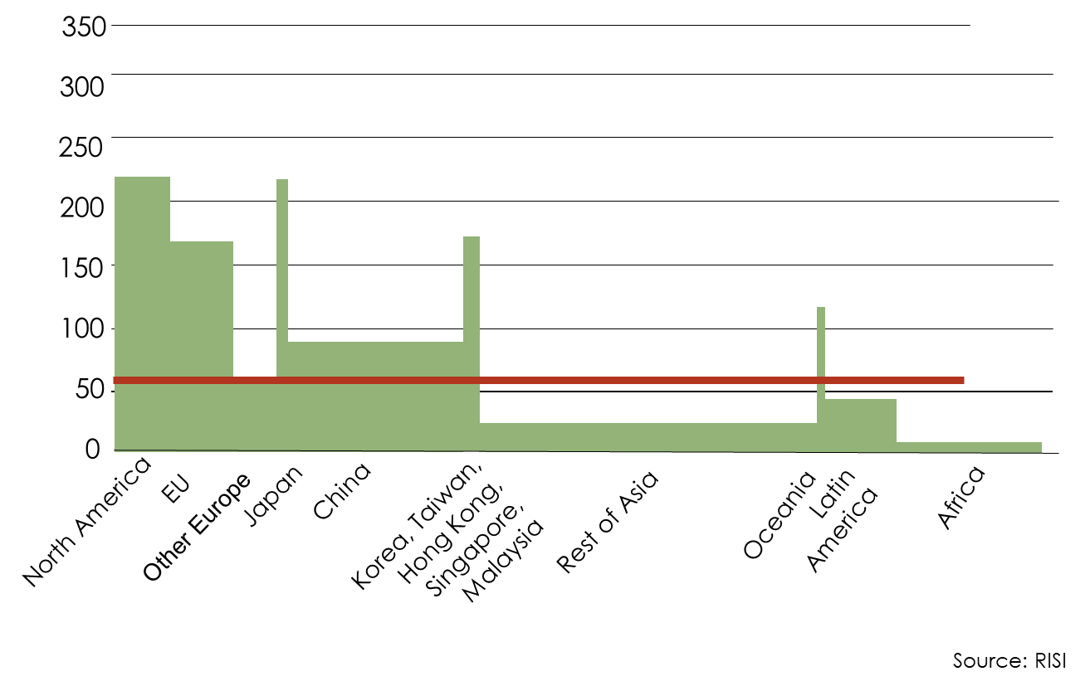
Paper consumption per capita 2018
kg/capita

Slide 14
Net trade of paper in different regions 2018
Source: FAO, Fastmarkets RISI

Slide 15
Net trade of pulp in different regions 2018

Slide 16
Production of sawn softwood 2018
Worlds largest producing countries
Source: FAO, processed by Swedish Forest Industries Foundation

Slide 17
Exports of sawn softwood 2018
Worlds largest export countries
Source: FAO, processed by Swedish Forest Industries Foundation

Slide 18
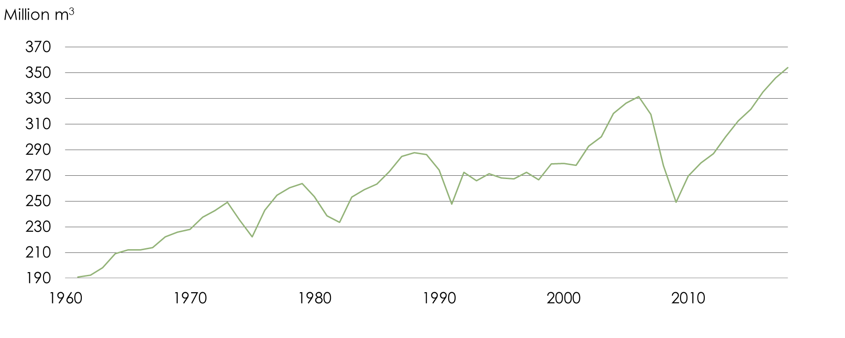
World production of sawn softwood 1960-2018
Source: FAO, bearbetning Skogsindustrierna

